Slide 1

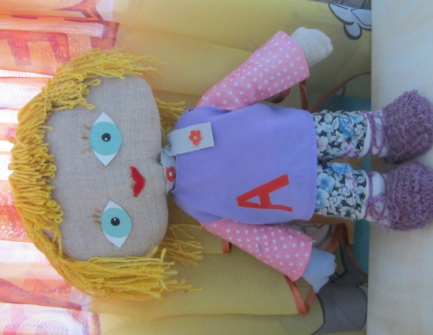
Дошкольная группа
при муниципальном общеобразовательном бюджетном учреждении
средняя общеобразовательная школа д. Золотоношка
Стерлитамакского района Республики Башкортостан
Центр речевого развития
«Говоруша»
в дошкольной группе
Автор: воспитатель
дошкольной группы
Тесленко А.И.

Slide 2

Центр речевого развития
Одной из ведущих задач, которую решают дошкольные образовательные учреждения, является развитие речи детей.
Речь как ведущее средство общения сопровождает все виды деятельности ребенка. От качества речи, умения пользоваться ею в игре, во время совместной деятельности педагога и ребенка, при планировании и обсуждении рисунка, в наблюдении на прогулке, при обсуждении спектакля и т.д. зависит успешность деятельности ребенка, его принятие сверстниками, авторитет и статусное положение в детском сообществе.
Согласно Федеральным государственным образовательным стандартам содержание образовательной области «Речевое развитие» направлено на достижение целей формирования устной речи и навыков речевого общения с окружающими на основе владения литературным языком своего народа
Формирование правильной речи детей является одной из основных задач дошкольного образования.
Чем богаче и правильнее у ребенка речь, тем легче ему высказывать свои мысли, тем шире его возможности в познании окружающей действительности, содержательнее и полноценнее отношения со сверстниками и взрослыми, тем активнее осуществляется его психическое развитие. Поэтому необходимо заботиться о своевременном формировании речи детей, о ее чистоте и правильности. Одно из условий для полноценного познавательно-речевого развития детей предусматривает обеспечение развивающей предметно-пространственной среды в ДОУ.

Slide 3
Модель предметной речевой среды
Книжный уголок
Уголок для театрализации
Развивающая речевая среда
Уголок для
сенсорно – моторного
развития
Оборудование и атрибуты для сюжетно-ролевых игр
Речевой уголок

Slide 4
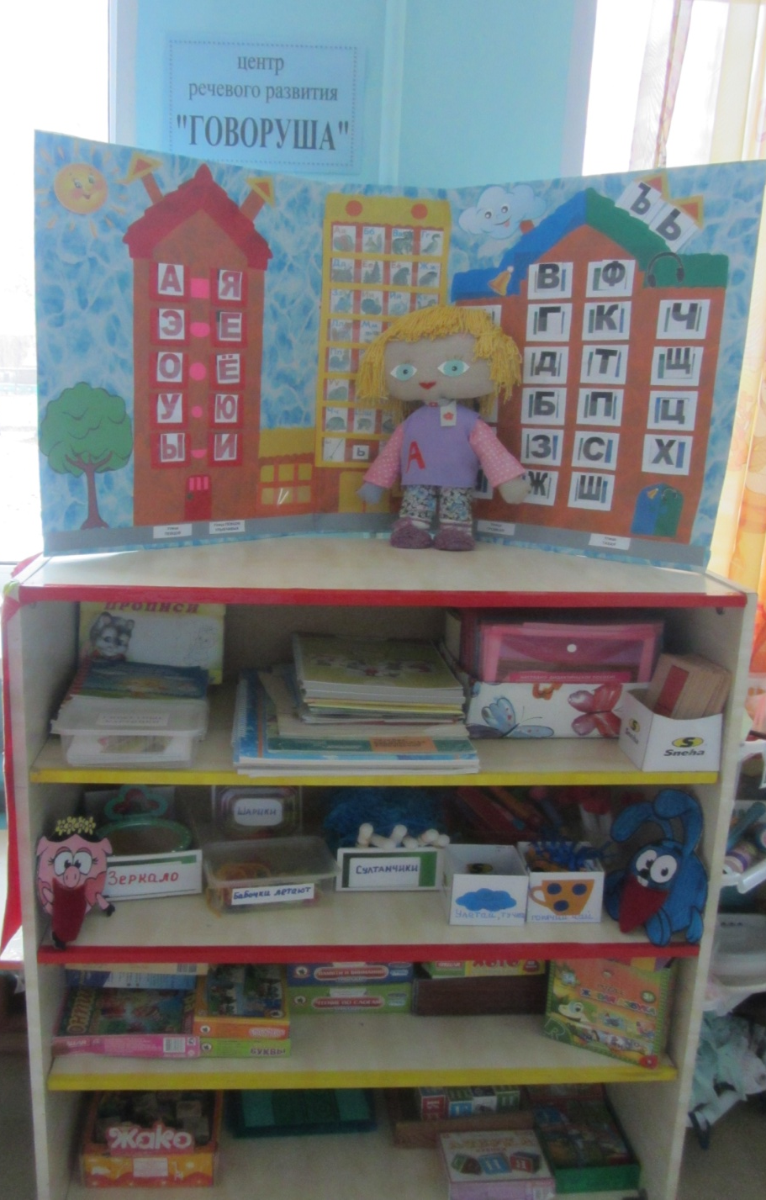

Речевой уголок
Цель: создать благоприятные условия
для развития речи дошкольников
хозяин речевого уголка
«Андрюша-говоруша»

Slide 5
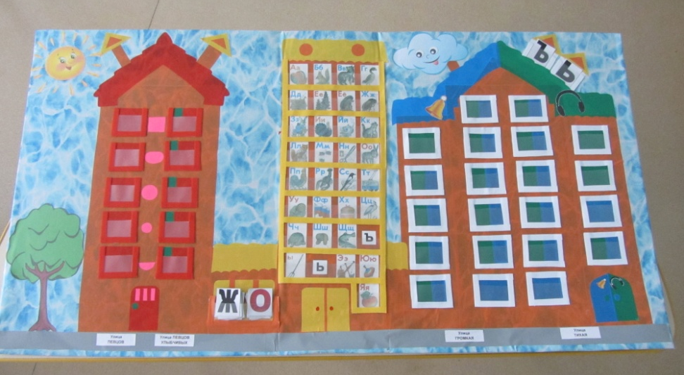
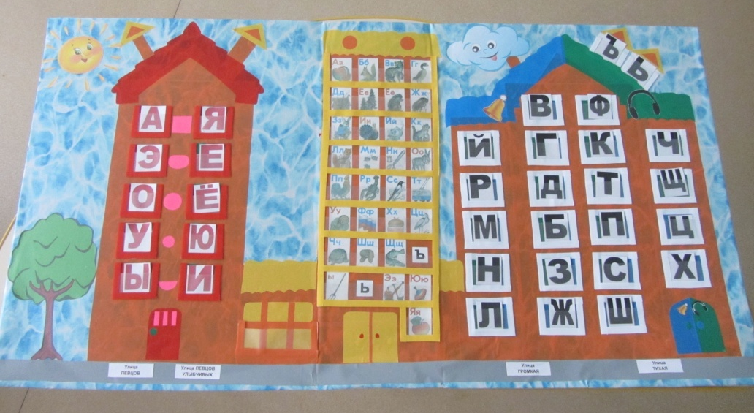
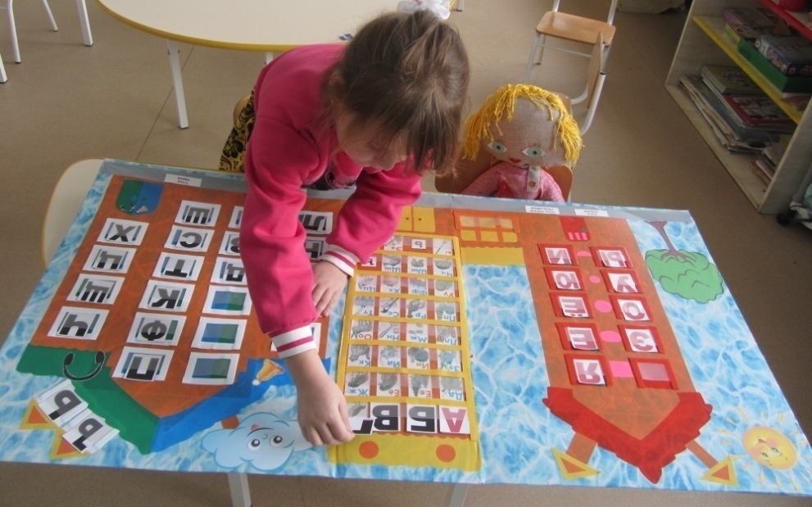
Звукобуквоград
С помощью дидактического пособия «Звукобуквоград»дети в игровой форме познакомятся со звуками русского языка, научатся их анализировать и синтезировать, проводить звуко-слоговой анализ слов, сливать звуки в слоги, а слоги в слова.

Slide 6
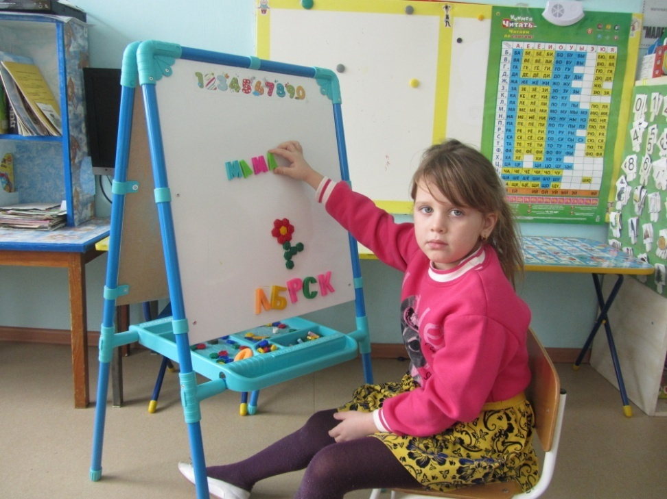
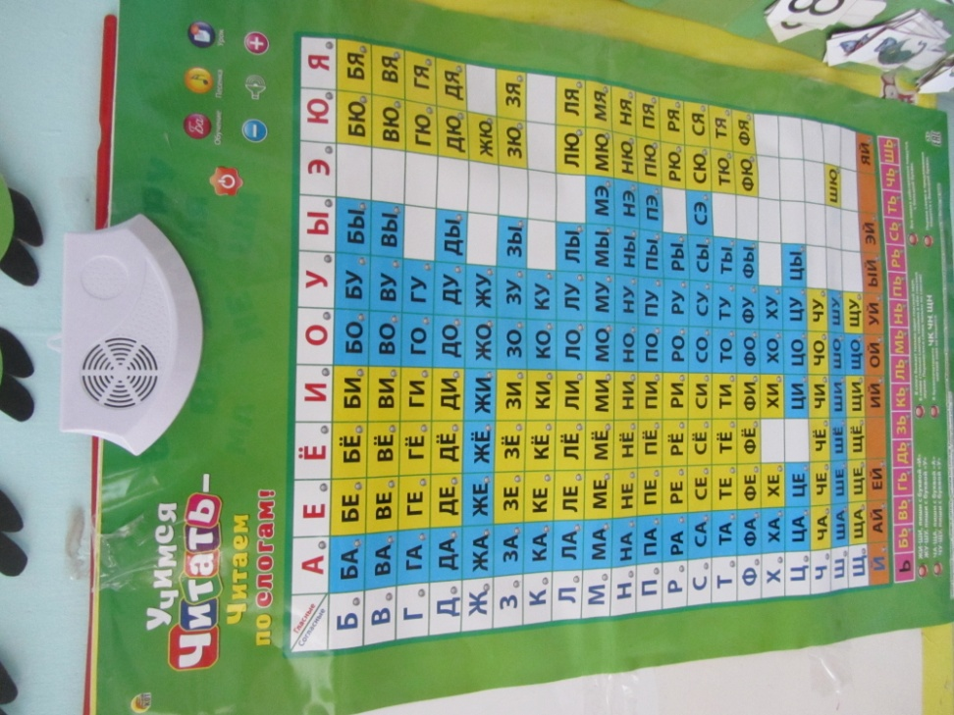
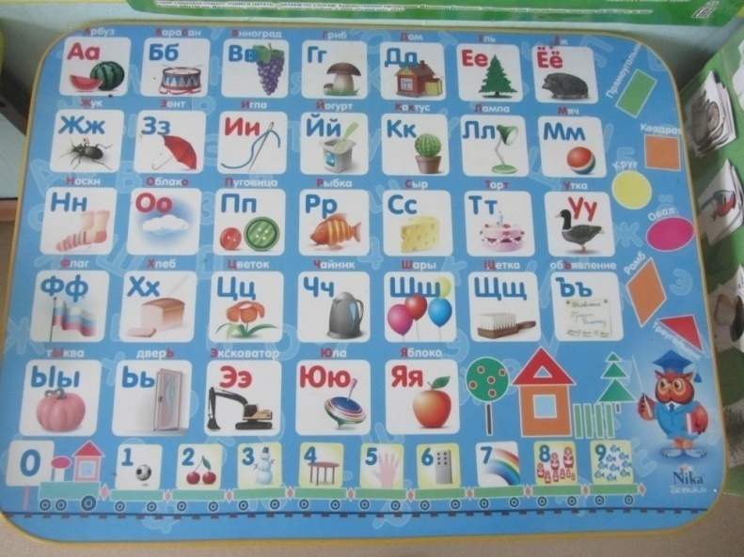
Обучение грамоте

Slide 7
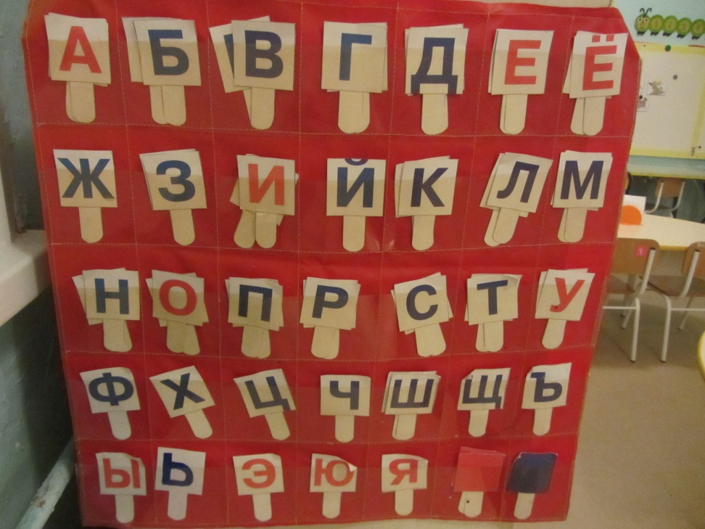
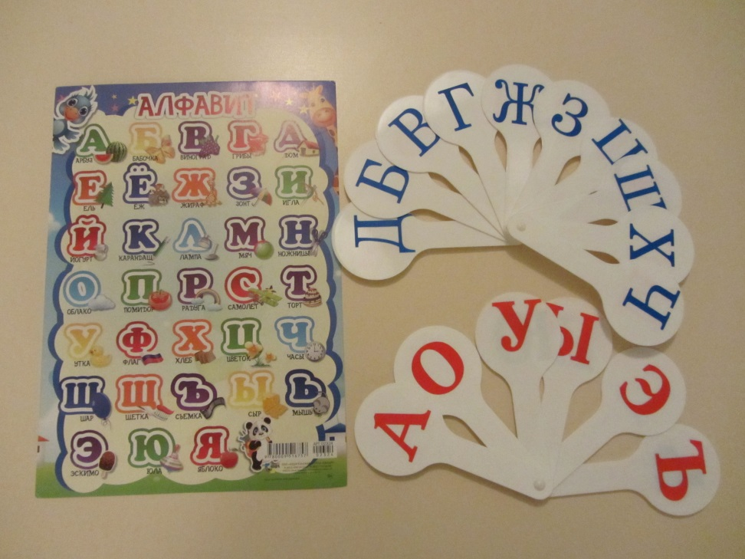
Обучение грамоте

Slide 8
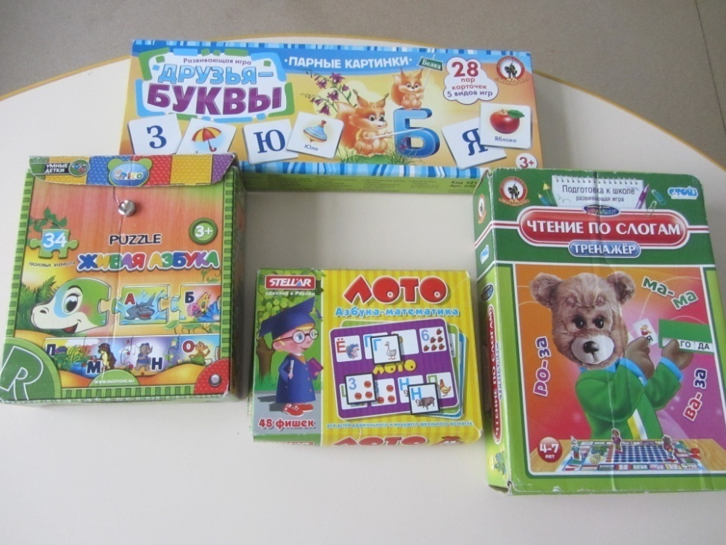
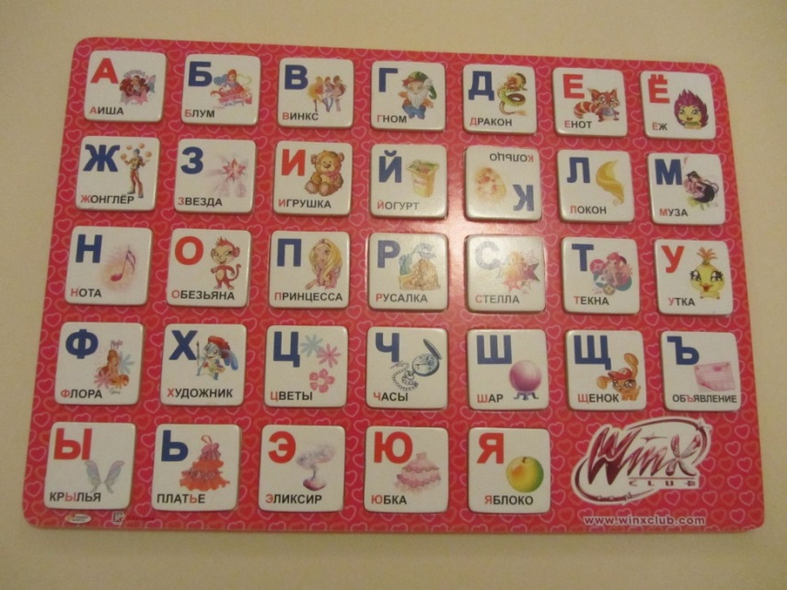
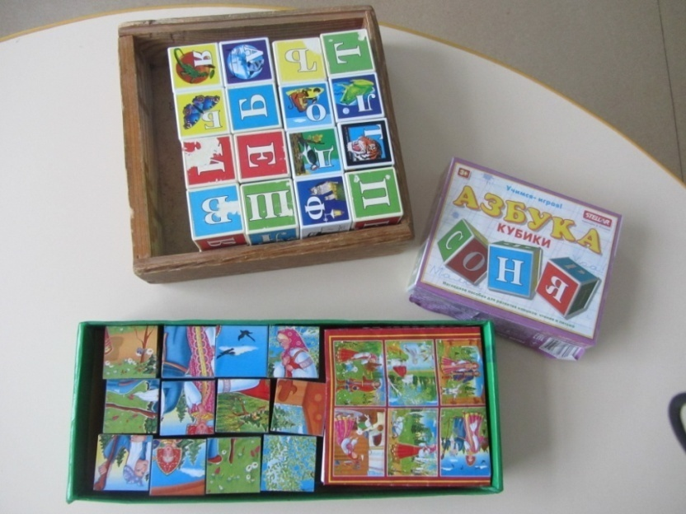
Дидактические игры для обучения грамоте

Slide 9
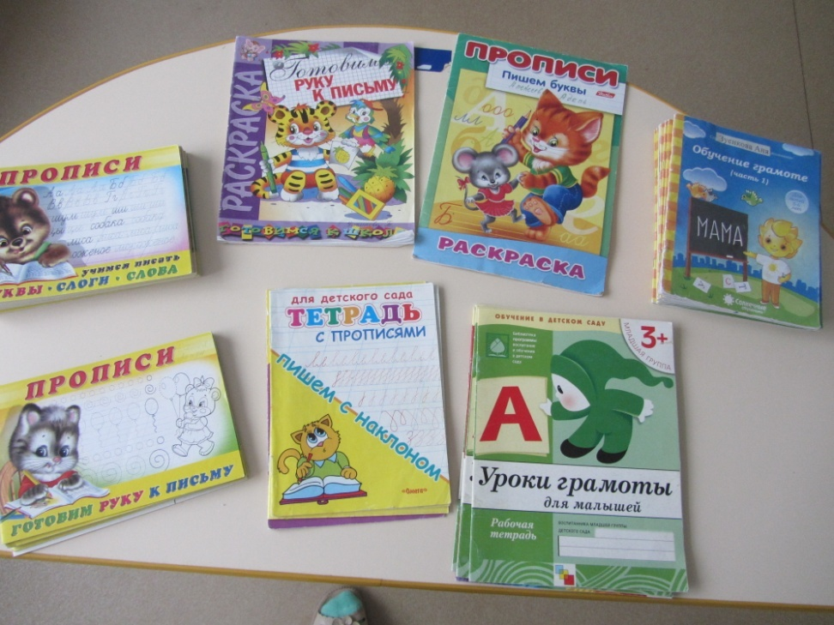
Прописи

Slide 10
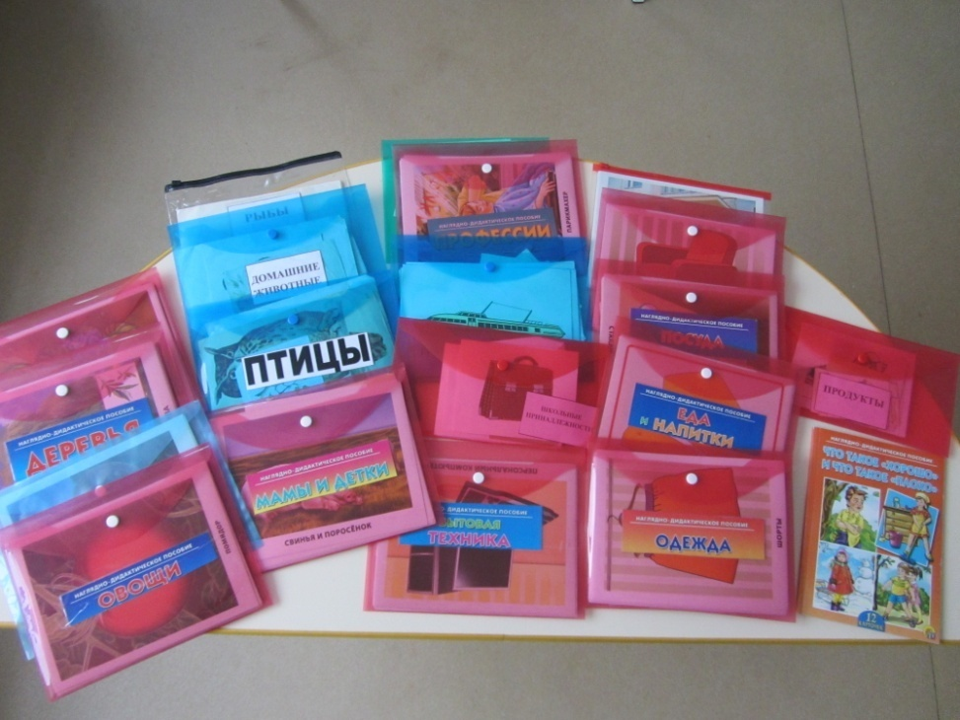
Развитие словаря
Наглядно-дидактический материал по темам

Slide 11
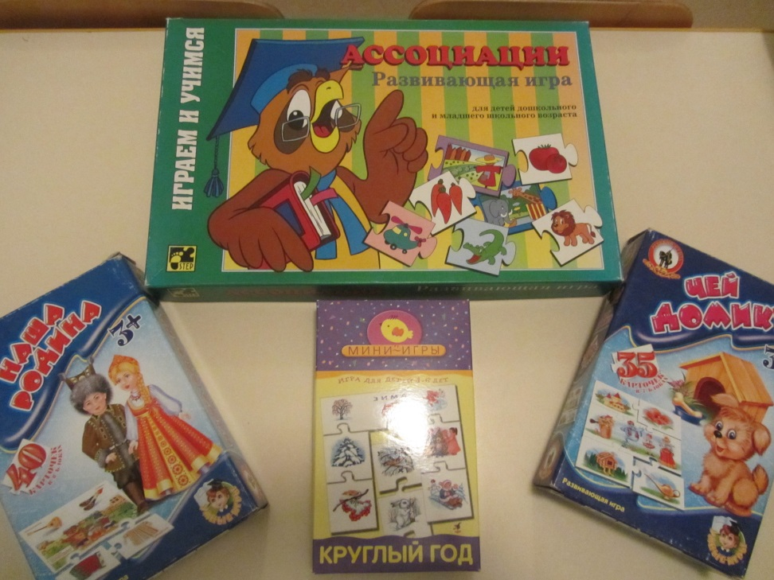
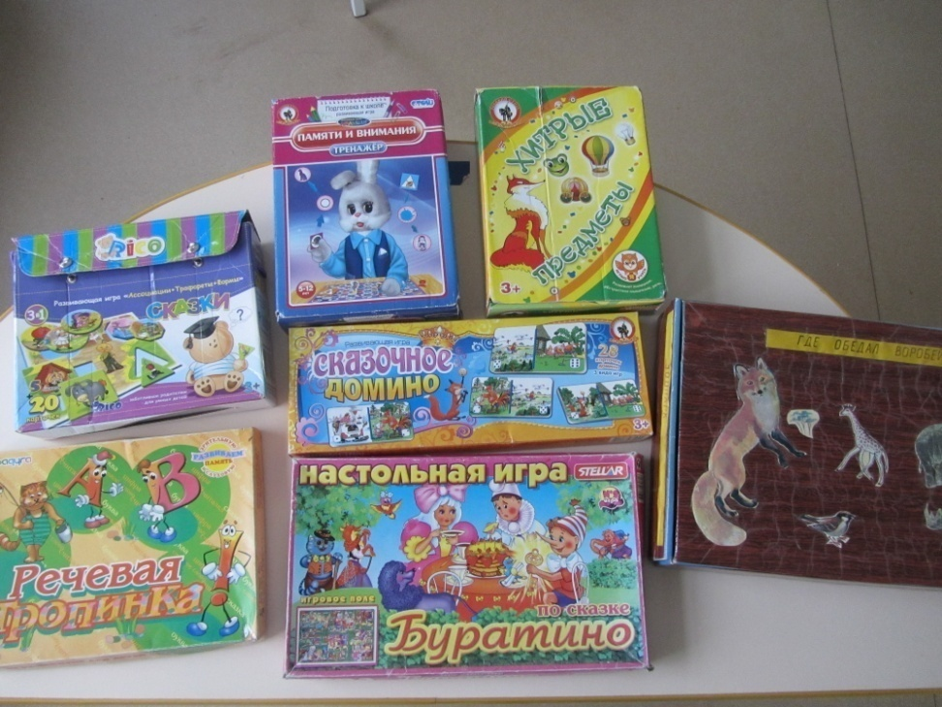
Дидактические игры по развитию словаря

Slide 12
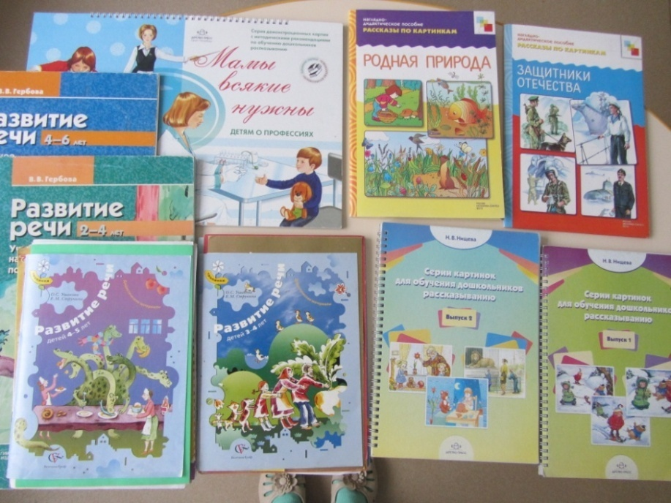

Развитие связной речи

Slide 13
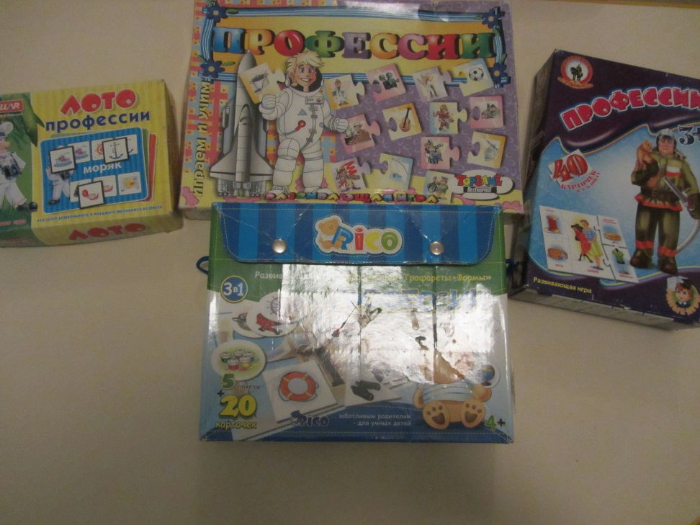
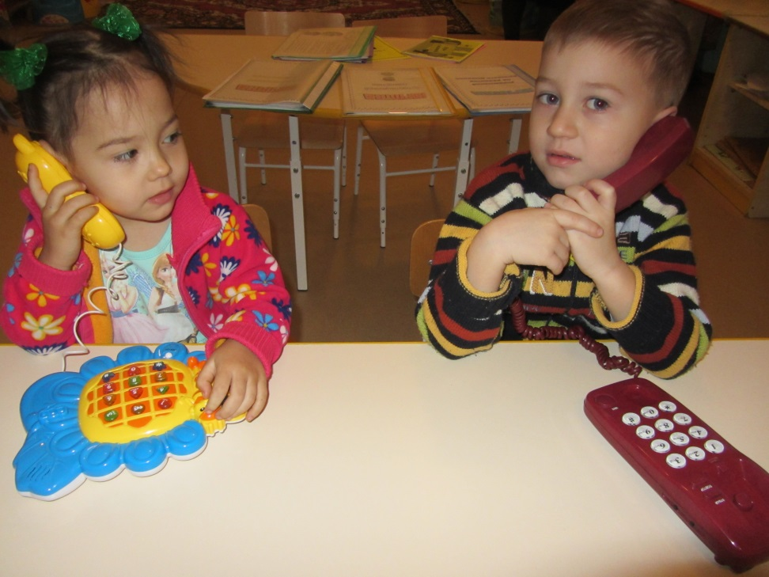
Игры по развитию связной речи

Slide 14
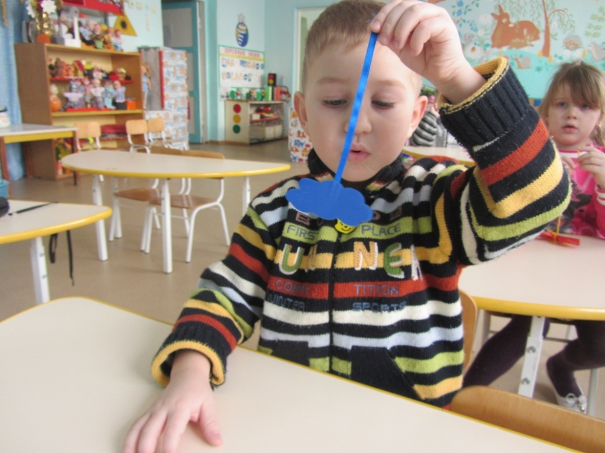
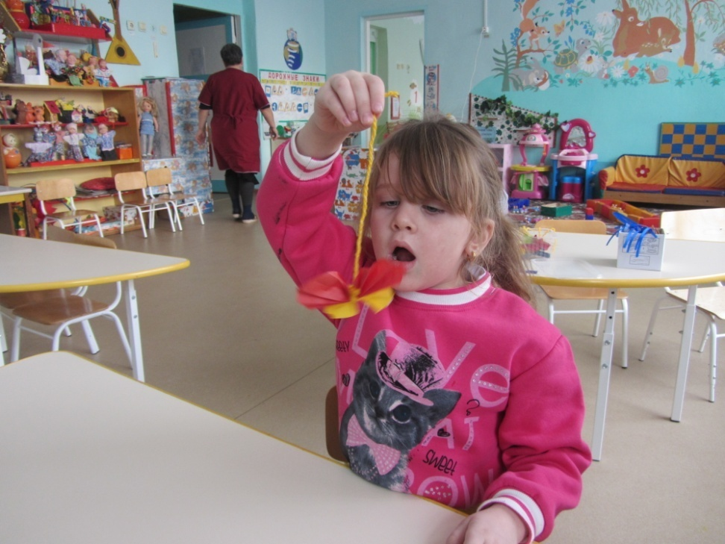
Одним из важнейших факторов, оказывающих непосредственное влияние на то, как быстро у детей будут развиваться навыки связной речи, является речевое дыхание.
«Улетай, тучка»
«Бабочки летают»

Slide 15
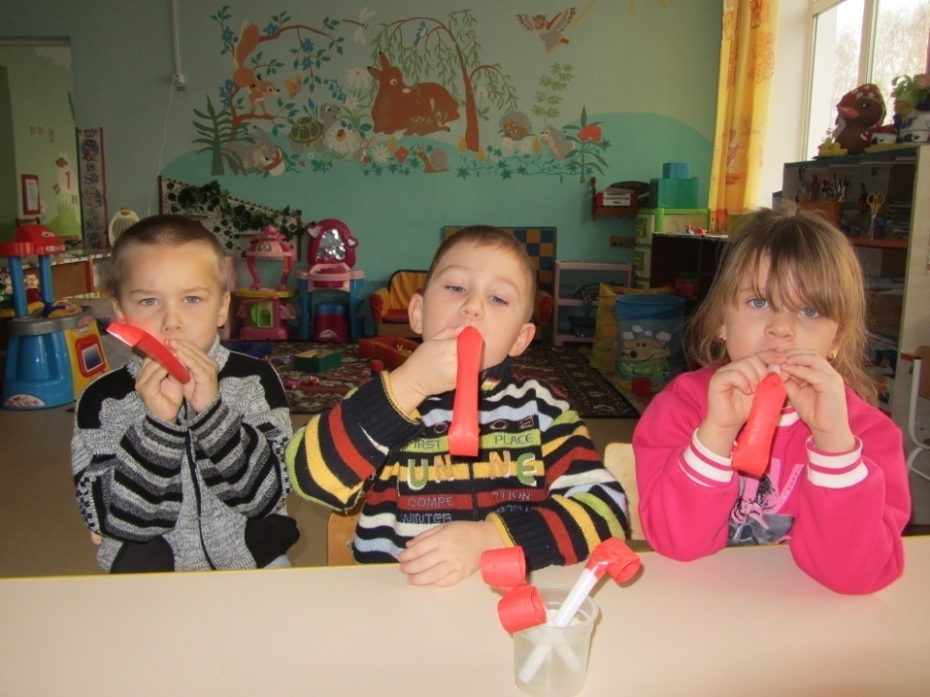
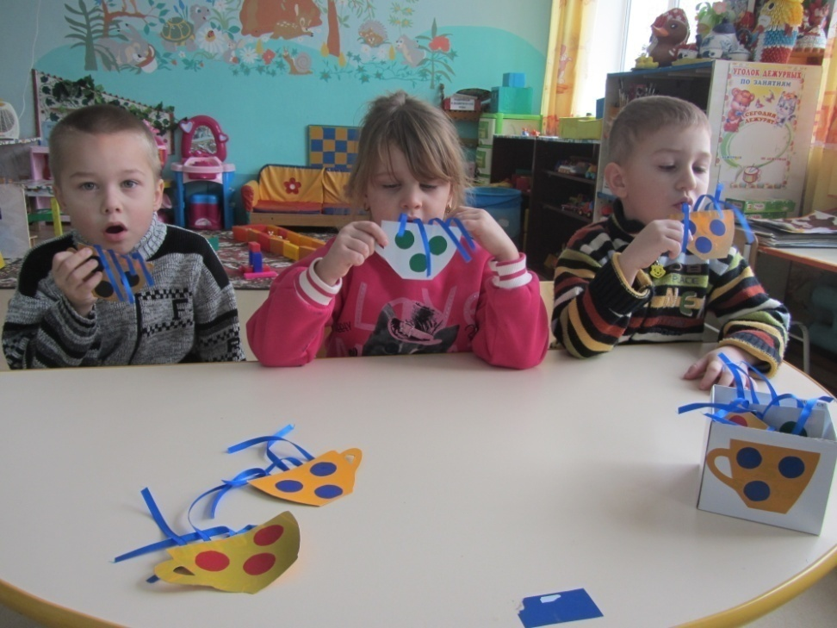
Правильное речевое дыхание является основой звучащей речи.
Оно обеспечивает нормальное голосо- и звукообразование, сохраняет плавность и музыкальность речи.

Slide 16
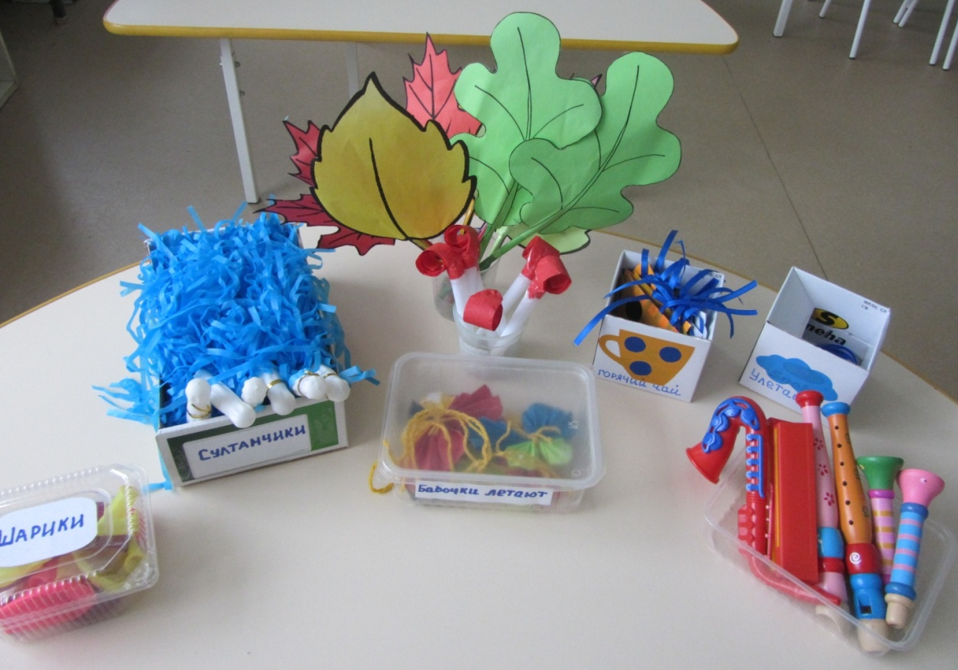
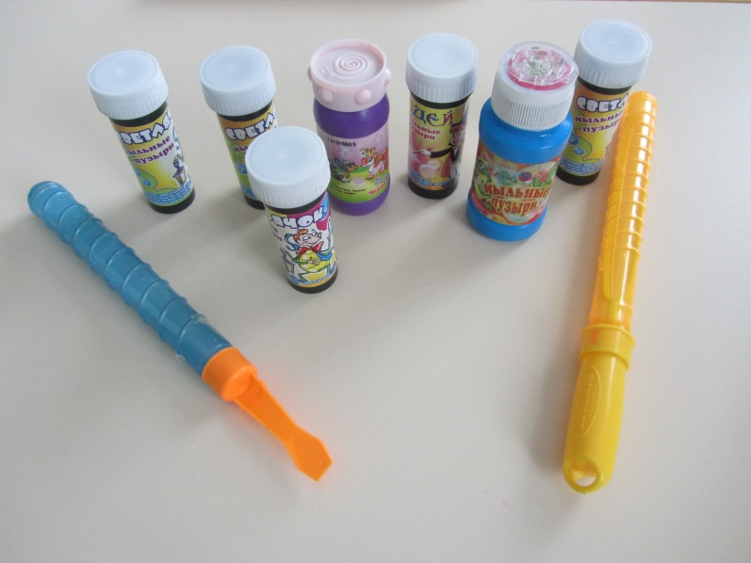
Пособия для развития дыхания

Slide 17
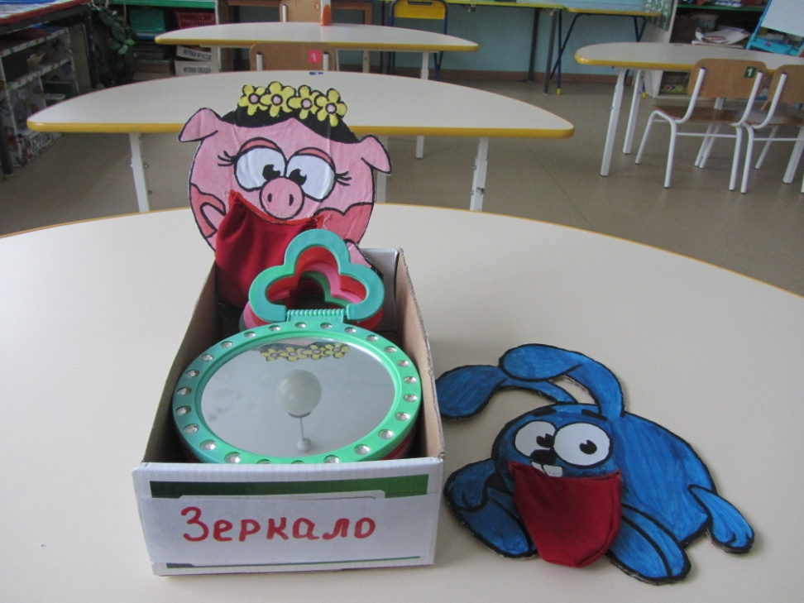
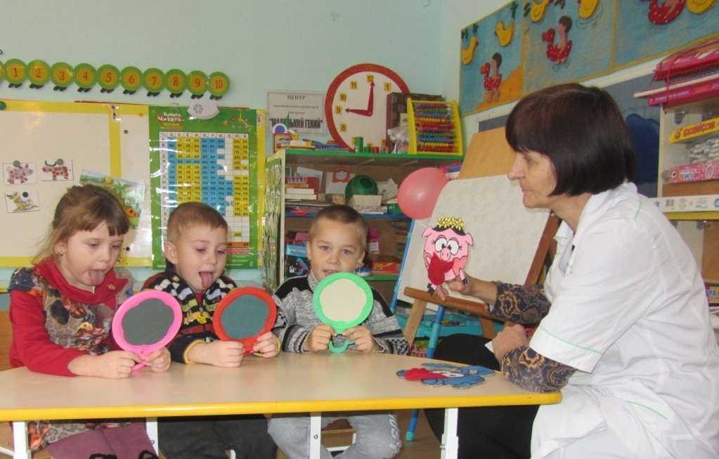
Артикуляционная гимнастика
Целью артикуляционной гимнастики является развитие речевого аппарата, совершенствование и выработка его движений.
Помощники - Смешарики

Slide 18
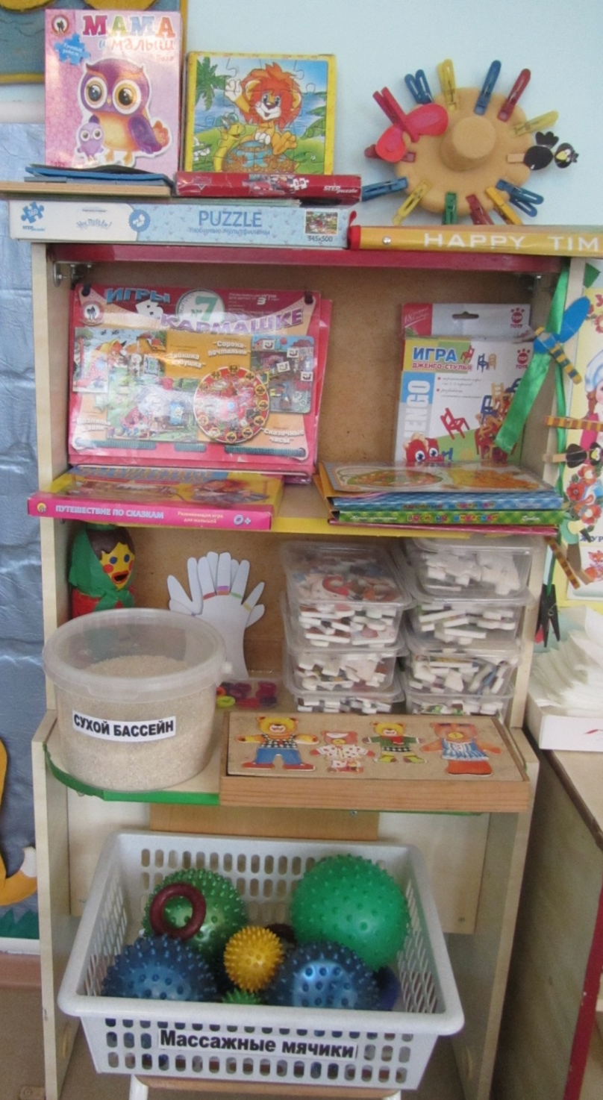
Уголок для сенсорно – моторного развития
Развитие мелкой моторики пальцев рук положительно сказывается на становлении детской речи, а также развития тонких движений пальцев рук положительно влияет на функционирование речевых зон коры головного мозга.

Slide 19
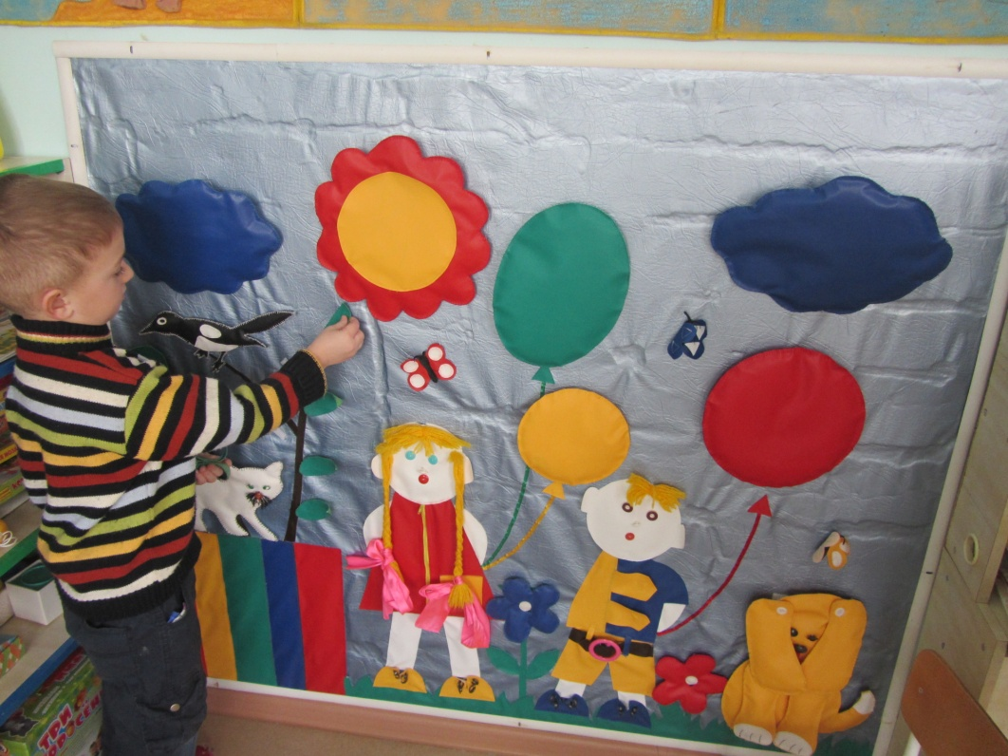
Панно «Прогулка»

Slide 20
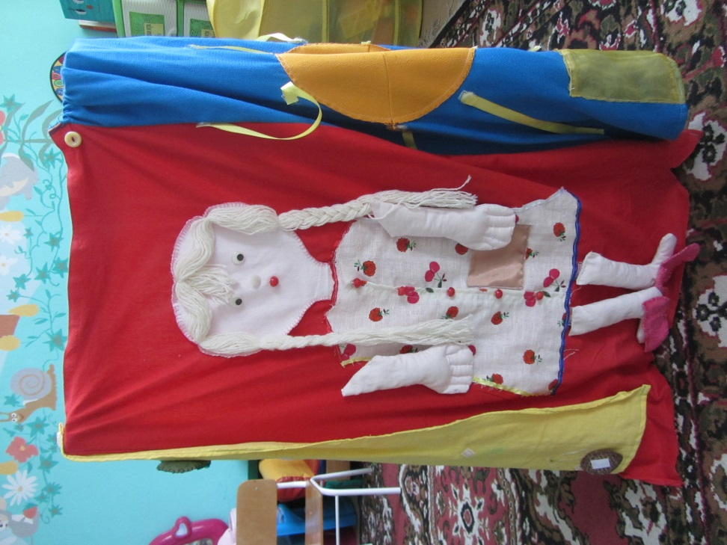
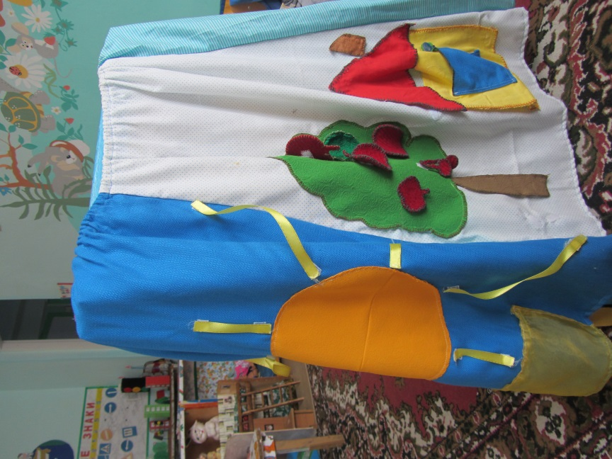
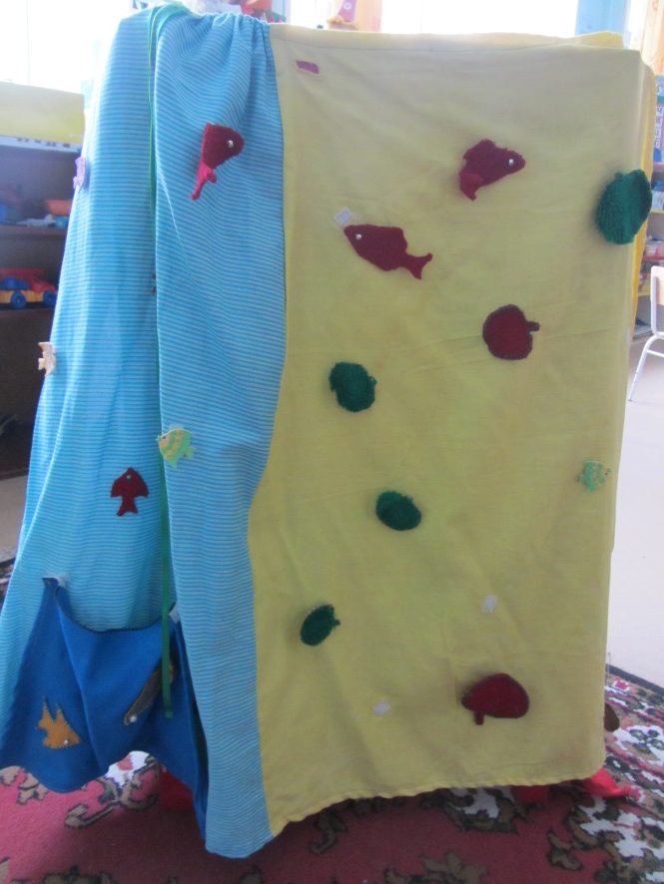
Юбка-тренажер

Slide 21
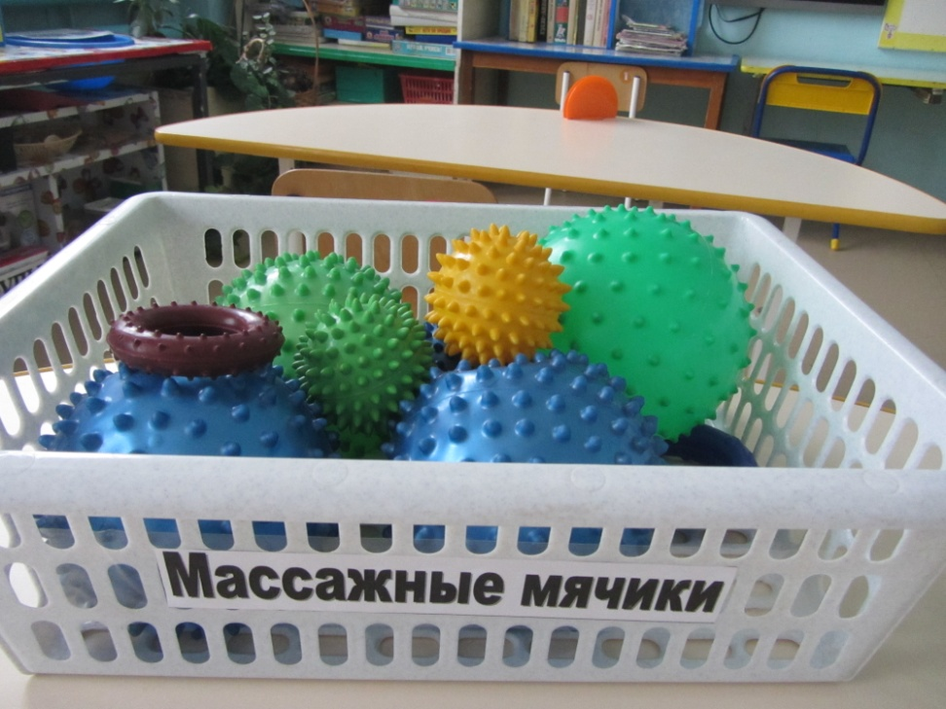
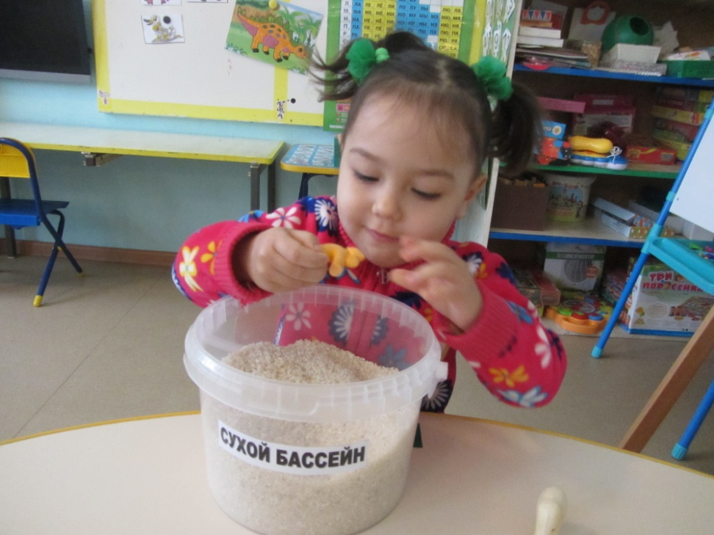
Массажные мячики
«Сухой бассейн»

Slide 22
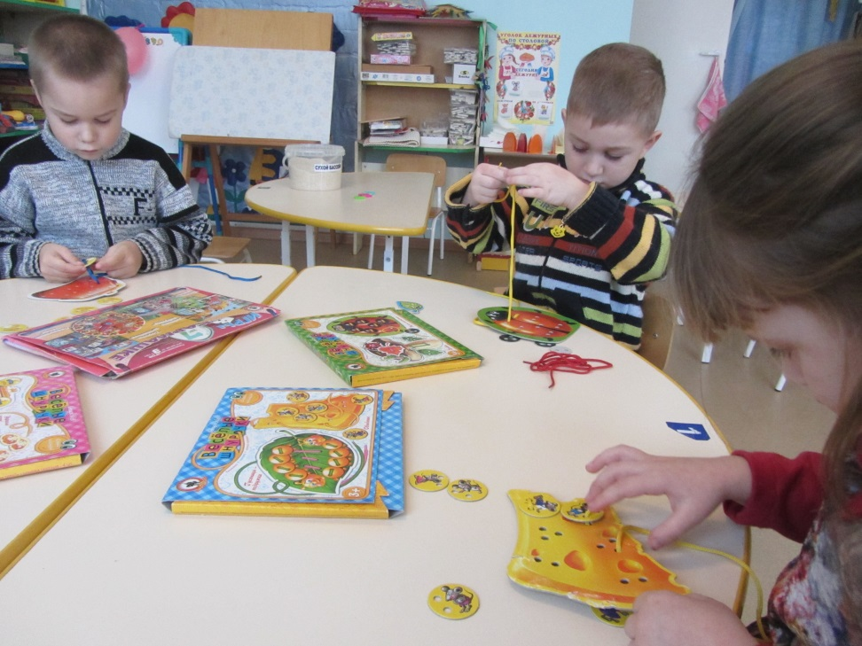
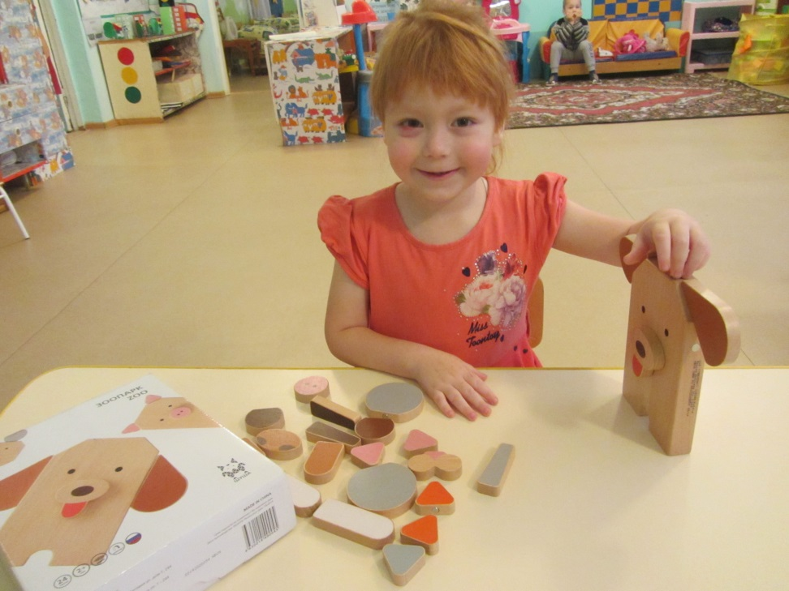
Пальчиковые игры помогают подготовить руку к письму, развить координацию почувствовать ритм и одновременно с этим развивать речь ребёнка

Slide 23
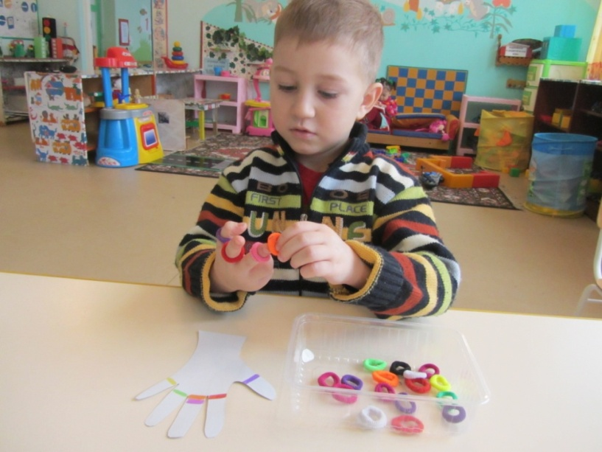
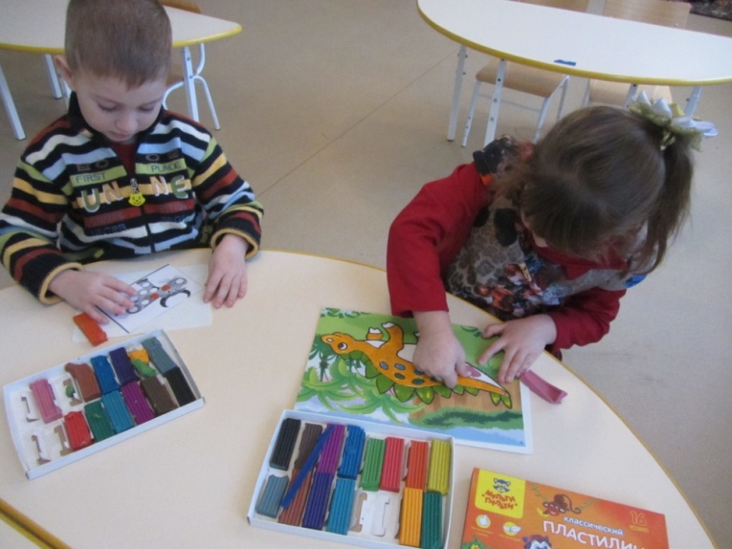
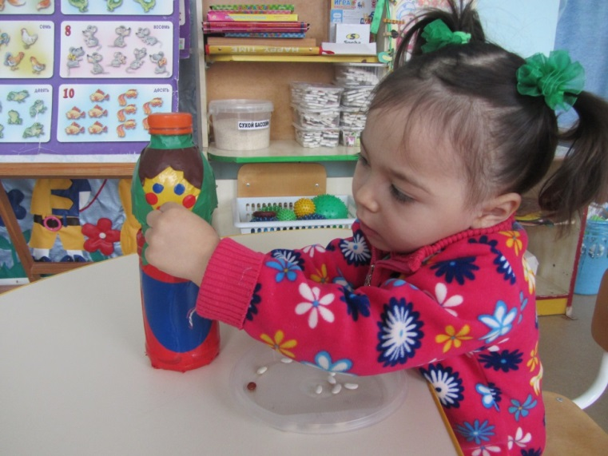
Игры для развития мелкой моторики
Игры с резиночками
Игры с пластилином
«Покорми Машу»

Slide 24
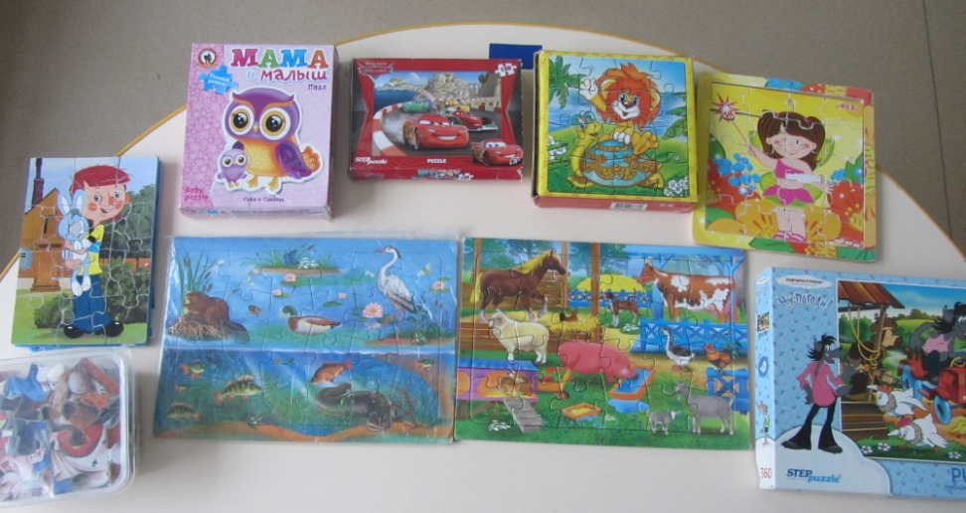
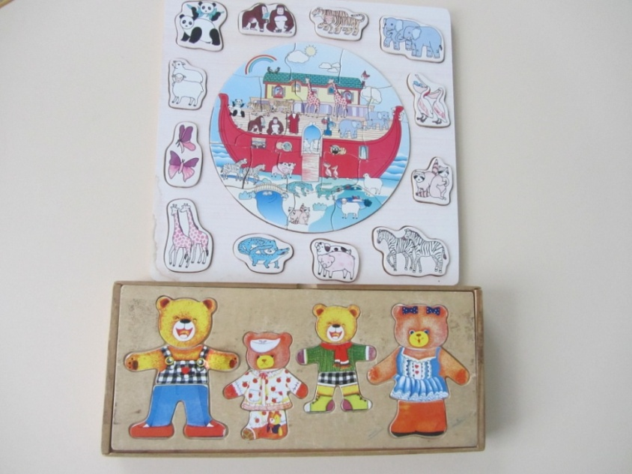
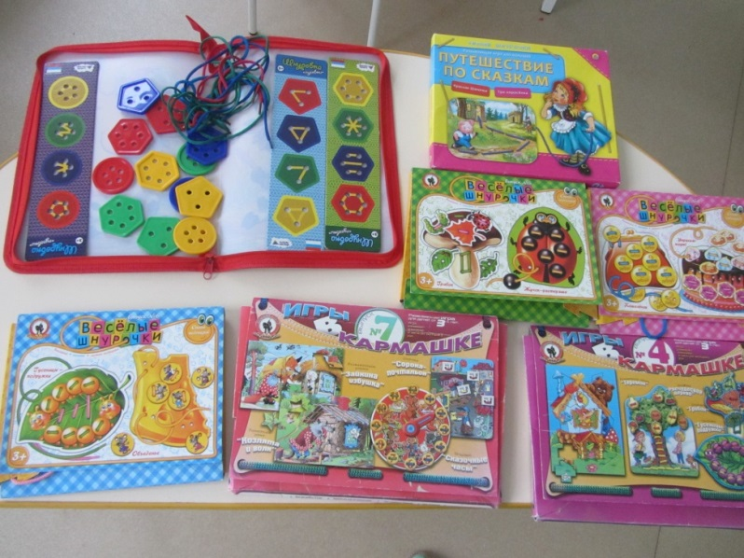
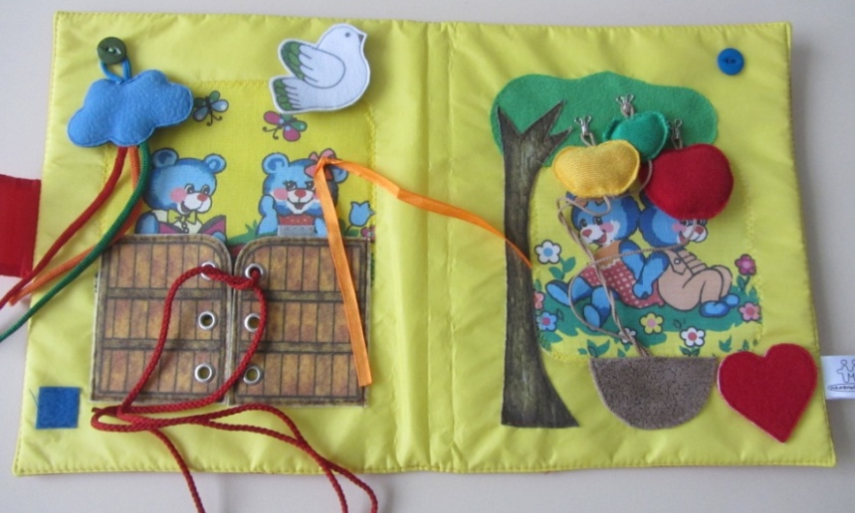
Пазлы
Игры с вкладышами
Шнуровки

Slide 25
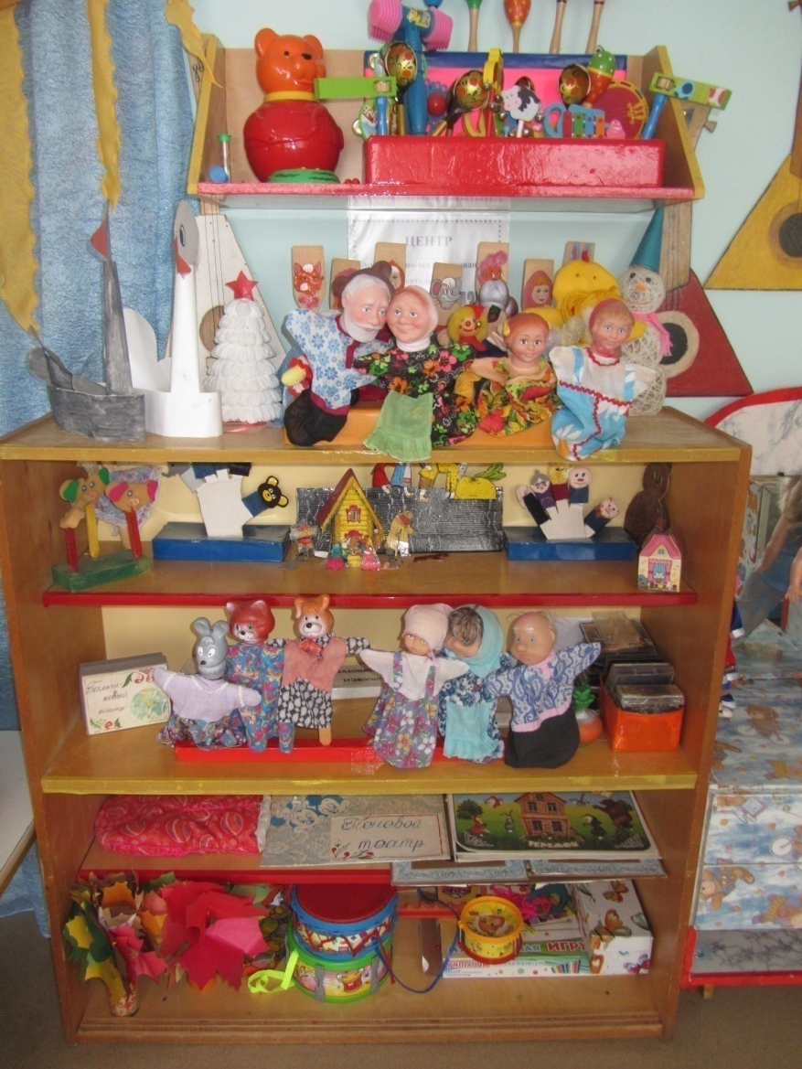
Уголок театрализованной деятельности
Театрализованная игра оказывает большое влияние на речевое развитие ребенка. Стимулирует активную речь за счет активизации словарного запаса, совершенствует звуковую культуру речи, ее грамматический строй, артикуляционный аппарат

Slide 26
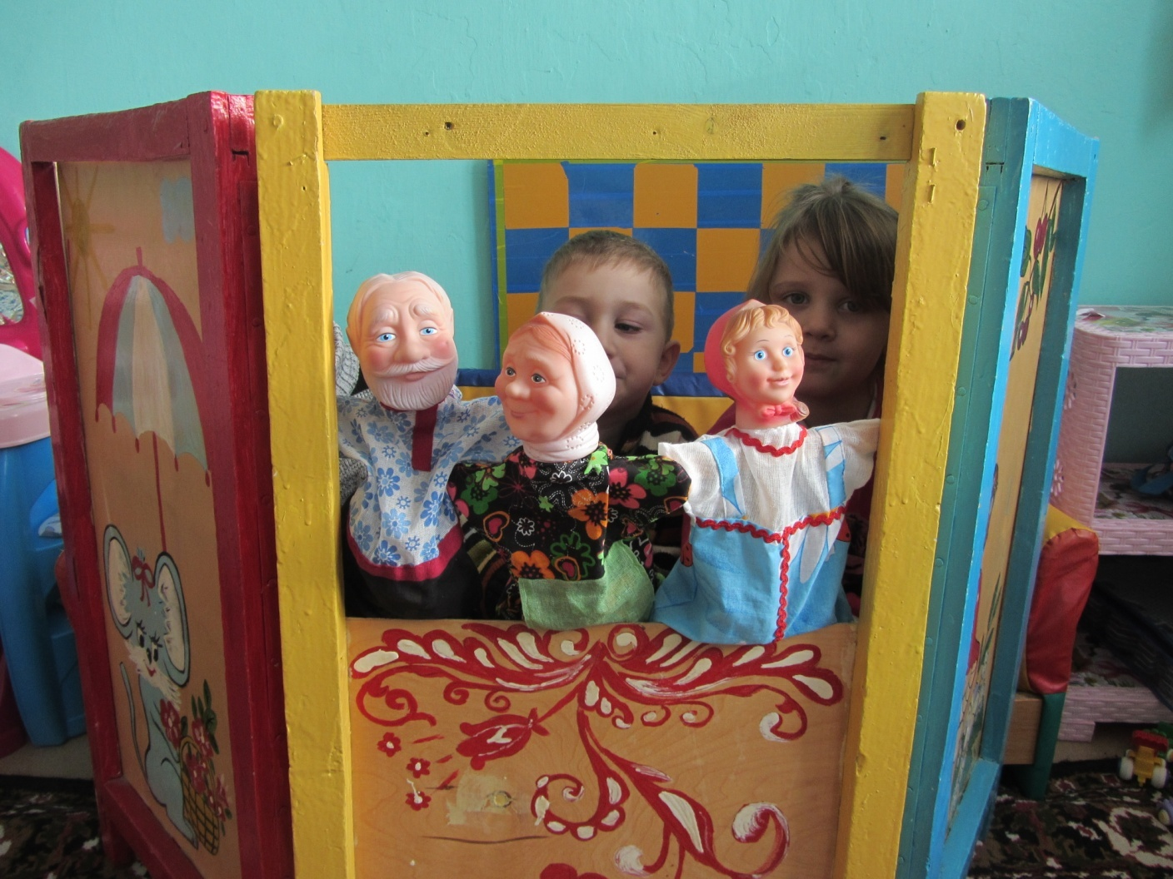
Виды театров

Slide 27
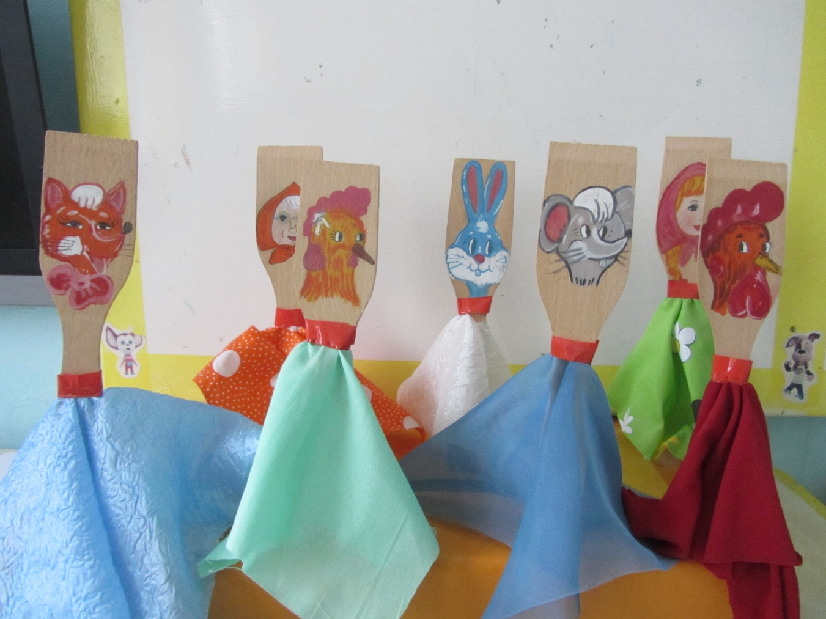
Театр на ложках

Slide 28
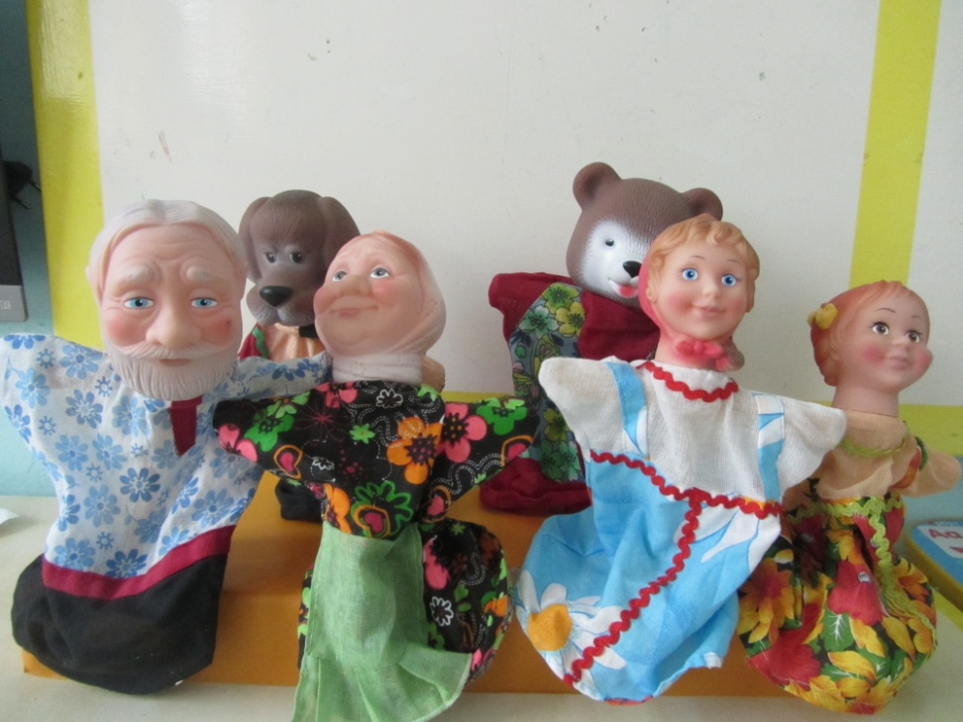
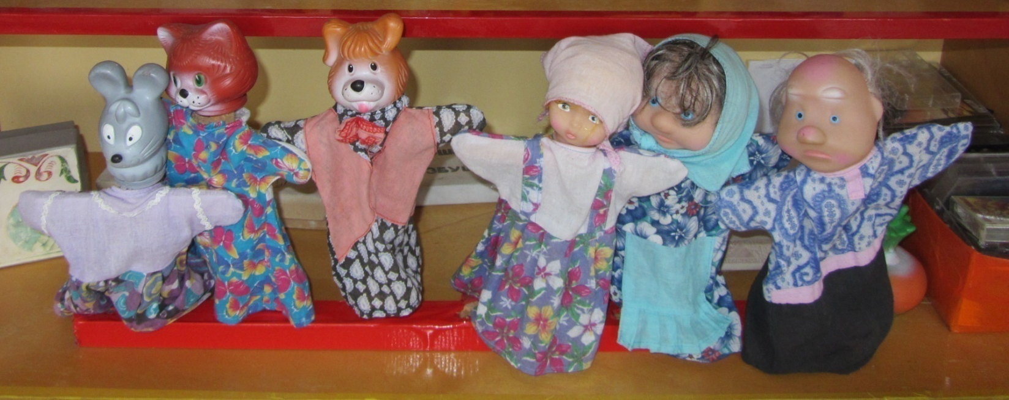
Театр би-ба-бо

Slide 29
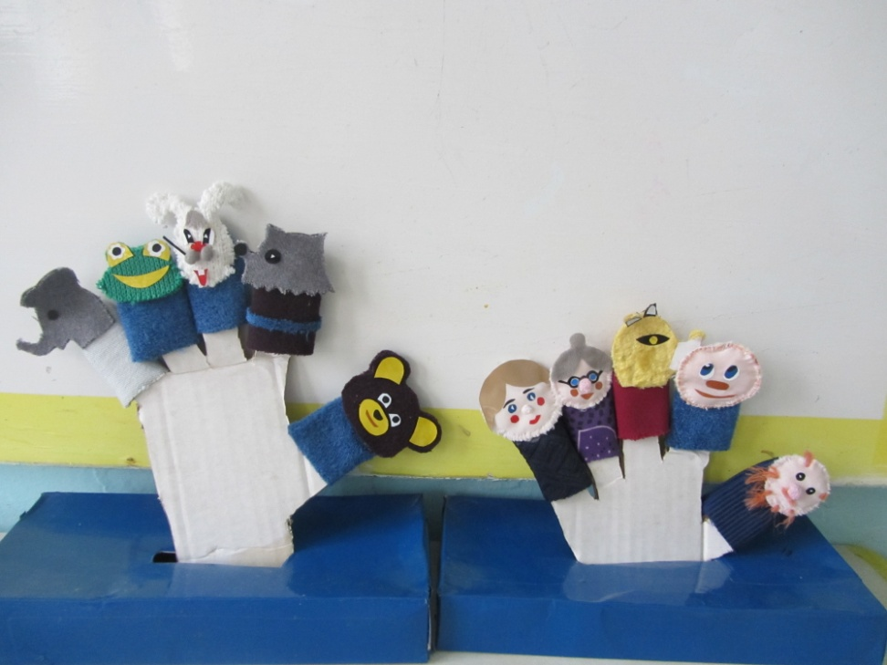

Пальчиковый театр
Театр на фланелеграфе

Slide 30


Плоскостной театр

Slide 31

Теневой театр

Slide 32


Театральные куклы

Slide 33


Сюжетно-ролевые игры
Сюжетно-ролевая игра оказывает положительное влияние на развитие речи. Развивается диалогическая речь.

Slide 34


Slide 35


Книжный уголок
Цель Уголка книги - не быть ярким, праздничным украшением группового помещения, а позволить ребенку общаться с книгой.
Хозяйка книжного уголка– кошка Мурка

Slide 36

В помощь воспитателю
Картотеки

Slide 37
Паспорт центра речевого развития
Оборудование речевого центра
Музыкальный центр,
Магнитофон,
Телевизор,
Ноутбур,
Видео-приставка.
Речевой уголок
Шкаф
Азбука-плакат
Азбука говорящая «Учимся читать»
Столик с алфавитом
Магнитные буквы,
Пособие «Звукобуквоград»
Касса букв настенная
пособия для дыхательной гимнастики : воздушные шары, мыльные пузыри и др.
дудки, губные гармошки;
пособие для артикуляционной гимнастики «Смешарики»
Зеркала

Slide 38
Д/и «Читаем по слогам», «Тренажер памяти и внимания», «Друзья буквы», «Живая азбука», «Ребусы», «Речевая тропинка», «Хитрые предметы»,
игра с вкладышами «Алфавит»,
лото «Азбука-Математика», «Азбука»
Кубики «Азбука»
настольно – печатные игры: «Какая профессия», «Кто где живет», «Найди пару» и др.
Дидактический материал «Развитие речи», «Родная природа»,
серии картинок для обучения дошкольников рассказыванию,
Рассказы по картинкам «Зимние виды спорта», «Защитники отечества», «Великая отечественная война», пособие «Учусь говорить», альбом «Изучаем буквы»,
Демонстрационный материал «Развитие речи в картинках», «Наш детский сад», «Мамы всякие нужны», «Насекомые», «Транспорт», «Как растет живое», «Океаны и материки», «Рыбы»,
Наглядно-дидактический материал «Овощи и фрукты», «Деревья», «Мамы и детки», «Сравниваем противоположности», «Профессии», «Цветы», «Посуда», «Мебель», «Бытовая техника», «Животные южной америки», «Что такое хорошо и что такое плохо», «Правила маленького пешехода», «Еда и напитки», «Наш дом», «Одежда», «Инструменты»,
Сюжетные картинки, формы «Волшебные картинки»
Картотеки: игр по развитию речи, дыхательной, пальчиковой и артикуляционной гимнастики.

Slide 39
Книжный уголок:
книжный шкаф,
книги в соответствии возраста,
портреты писателей ,
иллюстрации к сказкам,
фланелеграф
д/и «Сказки», д/и «Сказочное домино»,
настольная игра «Буратино»,
кубики «Сестрица Аленушка и братец Иванушка», «Сказки»
Пазлы «Сказки»
Уголок сенсорно-моторного развития
пазлы: «Мама и малыш», «Мой первый пазл», «Простоквашино», «Фея», «В деревне», «В озере», «Ну погоди»
Шнуровки:
«Путешествие по сказкам», «Игры в кармашке», «Пришей пуговицы»,
игры с прещепками «Солнышко»,
игры с вкладышами «Почини коврик», «Одень мишек», «Ноев ковчег»
пазлы «Часики»
«Сухой бассейн»
Игра «Покорми Машу»
Игры с резиночками

Slide 40
Массажные мячики
Игра «Зоопарк»
Юбка-тренажор
Панно «прогулка
Театральный уголок
Шкаф
Кукольный театр: би-ба-бо, пальчиковый, теневой, плоскостной, куклы - марионетки,
аудиозапись детских сказок;
детские костюмы героев сказок:
Буратино, медведь, Красная шапочка, и др.,
маски
Ширма театральная напольная и настольная
атрибуты к сказкам
дудки, губные гармошки;
диски с записью музыки, аудиокасеты детских песенок, классической музыки.
Атрибуты для сюжетно – ролевых игр:
«Больница», «Кафе», «Магазин», «Парикмахерская», инструменты для мальчиков, деревянный домик,
Игровые комплексы:
«Универсам», «Салон красоты», «Кухня».
Шкаф с зеркалом
Костюмы: «Почтальон», «Повар», «Маленький доктор», «Продавец», «Парикмахер», «Военный»

Slide 41
Спасибо за внимание!

